Slide 1

មជ្ឈមណ្ឌលកូរ៉េ សហ្វវែរ អេច អ ឌី
Korea Software HRD Center
Java Presentation Materials
ឣ្នកប្រឹក្សាយោបល់: បណ្ឌិត​​ គីម​ ថេខ្យុង
ឣ្នកណែនំា: លោក លាង ប៊ុនរ៉ុង
លោក លន់ សុវត្ថានា
លោក ផេង តុលា
លោក ដារ៉ា ពេញចិត្ត
www.kshrd.com.kh

Slide 2
ថ្នាក់ បាត់ដំបង
ក្រុមទី ១
ប្រធានបទ៖ មូលដ្ឋានគ្រិះរបស់ភាសា Java
សមាជិក
លោក លីម ឈុនលី
លោក មាន រស្មី
លោក ដន ធារ៉ា
លោក ហេង ​សៀកហៃ
លោក ស្រ៊ឺ ផេងគ័ង

Slide 3
មាតិកា
Java History
Java Characteristic
3. ស្វែងយល់អំពី JDK និង JRE នៅក្នុង​ Java
4. J2SE, J2EE, J2ME
5. API Documentation
6. JVM,​ ការគ្រប់គ្រង Memory

Slide 4
មាតិកា
7. ដំណើរការរបស់ Java
8. ការដំឡើងកម្មវិធី Eclipse
9. កម្មវិធីដំបូងរបស់ Java អំពី (Hello World)
10. ការប្រកាស Variable
11. Naming Rule
12. Comment

Slide 5
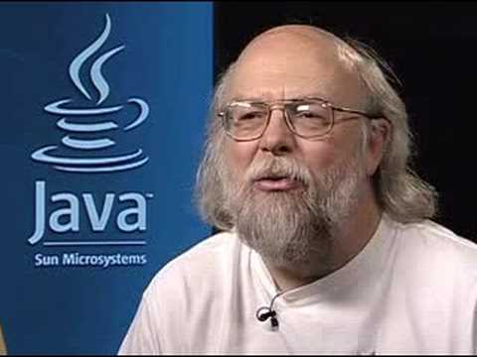
1. ប្រវតិ្តភាសា Java
Java ត្រូវបានបង្កើតឡើងដោយ GreenTeam ដែលបង្កើតឡើងក្នុងគោលបំណង សំរាប់ប្រើប្រាស់ក្នុងឧបករណ៍លក្ខណៈទ្រង់ទ្រាយតូច​ ដូចជា Internet Programming, mobile devices, games។
James Gosling, Mike Sheridan, and Patrick Naughton ដែលនៅក្នុងក្រុមGreen Team
បានចាប់ផ្ដើម Project ដំបូងនៅខែមិថុនាឆ្នាំ1991.។

Slide 6

1. ប្រវតិ្តភាសា Java (ត)
ដំបូងឡើយគេឲ្យឈ្មោះវាថា Green Talk បន្ទាប់មកទៀតទើបគេដាក់ឈ្មោះថ្មីឲ្យវាគឺ Oak ដែលជាសញ្ញានៃភាពខ្លាំងដែលត្រូវបានគេជ្រើសរើសជាដើមឈើជាតិ។ ក្រោយមកទៀតវាត្រូវបានប្តូរឈ្មោះថា Java ដែលជាកោះមួយនៃប្រទេស Indonesia ដែលជាកន្លែងដំបូងដែល​កាហ្វេត្រូវបានផលិត។
ក្រោយមក លោក James Gosling ក៏បានចូលរួម develop java ជាមួយ Sun microsystem។ ក្រោយមកទៀត Java​ ក៏បានក្លាយជាកម្មសិទ្ធរបស់ក្រុមហ៊ុន ​Oracle ដល់បច្ចុប្បន្ន។
[Khmer OS Battambang: 22]

Slide 7
2. លក្ខណះរបស់ Java
Simple: ព្រោះវាបានលុបបំបាត់ចោលនូវ​លក្ខណះមិនចាំបាច់មួយចំនួនរបស់ភាសា​ C/C++។
OOP: វាមានលក្ខណះ encapsulation, inheritance, និង​ Polymorphism។
Statically Type: គ្រប់ Object ទាំងអស់មុននិងយកមកប្រើត្រូវតែប្រកាសជាមុនសិន។
Compiled & Interpreted: កម្មវិធីរបស់វាត្រូវបានបកប្រែជាទំរង់ byte-code។
Architecture Neutral and Portable :វាមានលក្ខណះមិនអាស្រ័យនឹងទម្រង់ខាងក្នុងរបស់
Computer។
Multithreaded: វាអាចអោយកម្មវិធីប្រតិបត្តិការងារបានច្រើនក្នុងពេលតែមួយ។

Slide 8
2. លក្ខណះរបស់ Java (ត)
Garbage Collected:វាលុបបំបាត់ចោលនូវអ្វីដែលមិនចាំបាច់ក្នុង​ Memory ដោយស្វ័យប្រវត្តិនៅ
ពេលឈប់ប្រើ។
Robust: វាប្រើ Exception ការពារមិនឲគាំងម៉ាស៊ីន។
Secure: ធានាបាននូវ security សំរាប់កម្មវិធី។
​Built-in networking : Java បានបង្កើតឲមានការប្រើប្រាស់លក្ខណះជាបណ្ដាញដោយនាំមកនូវ
Class ជាច្រើនសម្រាប់បង្កើតទំនាក់ទំនងជាមួយ Internet។
Extensible: អាចប្រើជាមួយកម្មវិធីដទៃផ្សេងទៀតដូចជា Microsoft Access ,និង​ HTML ជាដើម។

Slide 9
2. លក្ខណះរបស់ Java (ត)
High performance: វាអោយជាលក្ខណះ byte code ហើយវាប្រើប្រាស់ JVM ដែលធ្វើឲដំណើរការមានភាពរហ័ស ។
Distributed: Java អាចដំណើរការនៅលើ Internet

Slide 10
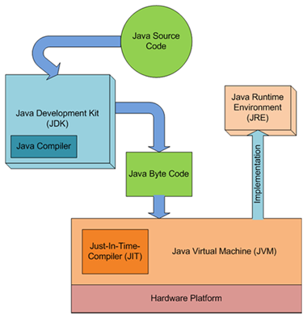
3. ស្វែងយល់អំពី JDK និង JRE នៅក្នុង​ Java
JDK
JDK (Java Development Kit) គឺជាសំណុំនៃ Software
ដែលអាចប្រើប្រាស់ដើម្បីបង្កើត Java Application។
វាផ្ទុកនូវ JRE និង Development tools
ជាច្រើនដូចជា Java Compiler, API, … ។
ហើយវាប្រតិបត្តិទៅ​តាមប្រភេទរបស់ Java
ដូចជា(Java SE, Java EE, Java ME)

Slide 11
3. ស្វែងយល់អំពី JDK និង JRE នៅក្នុង​ Java (ត)
JRE(Java Runtime Environment)
JRE is អាចប្រើបានគ្រប់computer platforms, including Mac, Windows, and Unix.
ក្នុង​ JRE មានផ្ទុក JVM , Core libraries​ ​and other additional components ដើម្បីដំណើរការកម្មវិធីដែល សរសេរដោយ ភាសា Java។

Slide 12
4. J2SE, J2EE & J2ME
J2SE (Java Standard Edition) វាជា platform របស់java ដែលគេអាចប្រើប្រាស់ដើម្បី develop នូវ desktop applications និង Server environment។
J2EE (Java Enterprise Edition) ប្រើសំរាប់ Application ដែល Run នៅលើ Server ដូចជា Website។
J2ME (Java Micro Edition) ប្រើសំរាប់ Application ដែលដំណើរការលើប្រភេទ Small Devices ដូចជាទូរស័ព្ទដៃជាដើម។
https://en.wikipedia.org/wiki/Java_Platform,_Standard_Edition

Slide 13
5. Java API Documentation
JAVA API (Application Programming Interface) គឺជាបណ្ដុំនៃ functions និង classes ដែលមានសំរាប់ផ្ដល់អោយអ្នកប្រើប្រាស់ (programmer) ។
Java API មានដូចជា Java.awt, Java.io, និង Java.lang ជាដើម។
សំរាប់ Java API Documentation Platform SE 8 ជាច្រើនទៀត
http://docs.oracle.com/javase/8/docs/api/

Slide 14
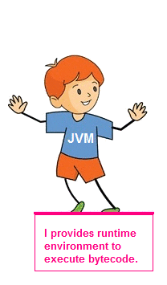
6. JVM និង Java Memory
JVM (Java virtual machine) គឺជា abstract computing machine ដែលអាចអោយកុំព្យូទ័រមួយមានលទ្ធភាពដំណើរការនូវកម្មវិធីរបស់ Java បាន។
Java Memory មាន៖
Class(Method) Area: ផ្ទុកនូវ class instruction ដូចជា fields, methods,..
Stack: ផ្ទុកនូវ variable
Heap: ផ្ទុកតែ instantiate (object)
PC Register: សំរាប់កត់ត្រានូវ Address ដើម្បីអោយ variable និង object ដែលនៅក្នុង Heap និង Stack អាចទាក់ទងគ្នាបាន
Native Method stack: ផ្ទុកនូវរាល់ method ទាំងឡាយដែលបានបកប្រែជាNative Language រួចជាស្រច

Slide 15
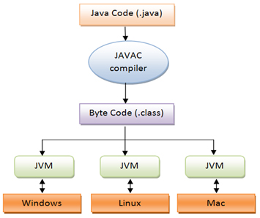
7.ស្វែងយល់ពី Java Running Process
នៅពេលដែល Compiler របស់ភាសា​ Java ធ្វើការបកប្រែ Source code នៅក្នុង Source code ទៅជា Instructions ដែល Java Virtual Machine អាចយល់បាន។ Instructions ដែលមាននៅក្នុង​ files នោះគឺជា byte-codes។

Slide 16
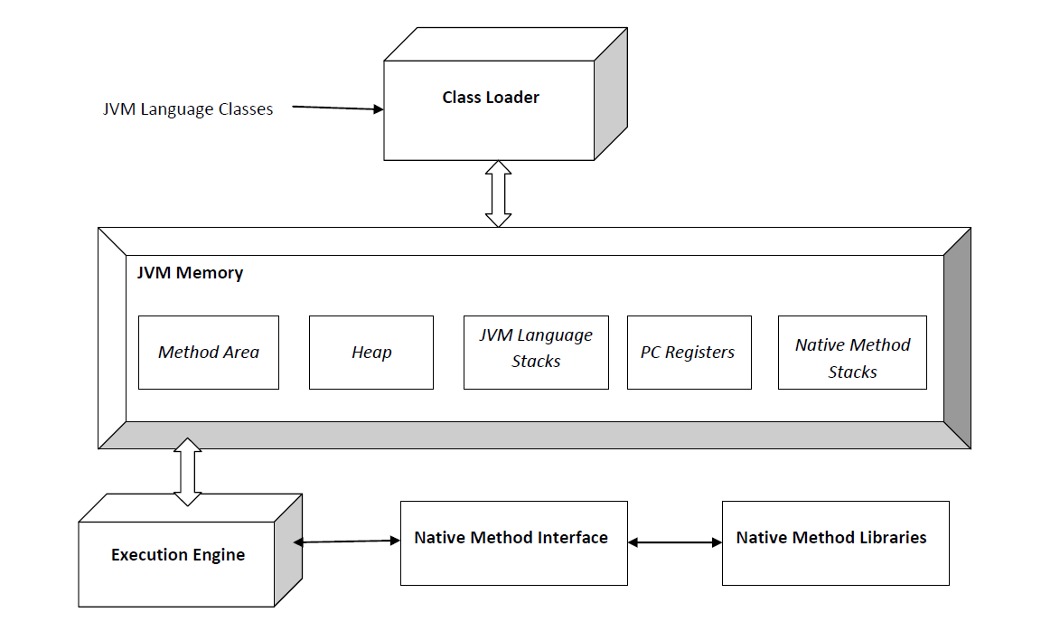
7.ស្វែងយល់ពី Java Running Process

Slide 17
8. ការដំឡើងកម្មវិធី Eclipse
ដើម្បីអាចដំណើរការ Eclipse បានយើងត្រូវ install Support Environment (JDK)ជាមុនសិន
ដើម្បីDownload JDK (Java Development Kit)
តាមរយៈ http://www.oracle.com/technetwork/java/javase/downloads/index.html
JDK ប្រើសំរាប់បង្កើត Java application និង Java applets
JDK មានផ្ទុកនូវ Java Runtime Environment (JRE), a compiler (javac),a documentation generator (javadoc) and other tools needed in Java development.
Link download Eclipse: http://www.eclipse.org/downloads/packages/eclipse-ide-java-developers/keplersr1

Slide 18
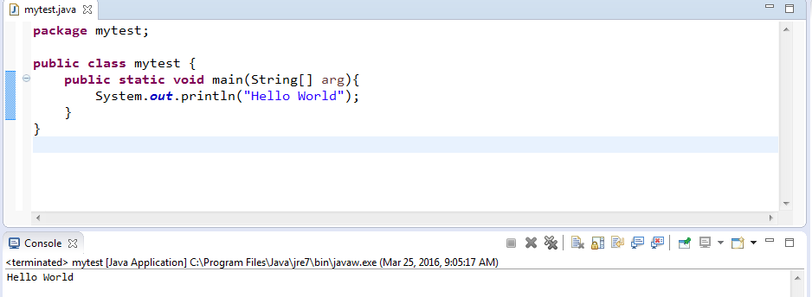
9. ការចាប់ផ្តើមសរសេរកម្មវិធីរបស់ភាសា Java
File -> New -> Project -> Select a wizard (Java Project)
New -> Class

Slide 19
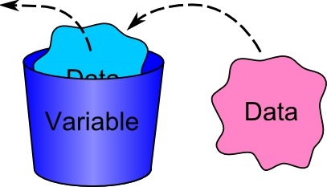
១០. ការប្រកាស Variable
អ្វីទៅជា Variable?
គឺជាអញ្ញតិ្តសម្រាប់អនុញ្ញាតិអោយយើងផ្ទុកនូវតំលៃ Data មួយ
អ្វីទៅជា Data Type?
គឺជាប្រភេទនៃ Data ប្រើសម្រាប់នៅពេលប្រកាស​ Variable
Primitive type
Reference type / object data type

Slide 20
១០. ការប្រកាស Variable (ត)
ការប្រកាស Variable
❑ Ex1: ប្រកាសអញ្ញតិ្តឈ្មោះ name:
String name;
Data type
Variable Name

Slide 21
១០. ការប្រកាស Variable (ត)
❑ Ex2: ប្រកាសអញ្ញតិដោយផ្ដើមតំលៃ:
string name = “John”;
Data type
Variable Name
Value

Slide 22
១០. ការប្រកាស Variable (ត)
❑ Ex3: ប្រកាសអញ្ញតិ្តច្រើនក្នុពេលតែមួយ:
int a=0, b, c;

Slide 23
11. Naming Rule
ការកំណត់ឈ្មោះអោយ variable មួយគឺ
- អាចជា​ Letters (abc ABC), digits (123), underscores (_), and dollar signs ($).
- ត្រូវតែចាប់ផ្ដើមជា letter, an underscore (_), or a dollar sign ($).
- មិនអាចផ្ដើមដោយលេខ
- មិនអាចប្រកាសជាន់Java Keyword (ex: true, false, null, void, for, string…)

Slide 24
12. Comment
 | Comment | Description
Comment មួយបន្ទាត់ | //text | Compiler និងមិនធ្វើការចំពោះកូដដែលចាប់ពីសញ្ញា // រហូតដល់ចុងបន្ទាត់
Comment ច្រើនបន្ទាត់ | /*text*/ | Compiler និងមិនធ្វើការចំពោះកូដចាប់ពីសញ្ញា /* រហូតទាល់តែជួបសញ្ញា */
Comment ជាប្រភេទ Documentation | /** documentation */ | Comment ប្រភេទនេះគេហៅថា doc comment. The JDK javadoc tool ប្រើប្រាស់ doc comments នៅពេលរៀបចំកម្មវិធីហើយ generated documentation ដោយស្វ័យប្រវត្ត។

Slide 25
10. ប្រភពឯកសារ
http://oopbook.com/guides/api-documentation/
https://en.wikipedia.org/wiki/Java_virtual_machine
http://www.tutorial4us.com/java/
http://www.oracle.com/technetwork/java/javaee/ejb/index.html
https://www.youtube.com/watch?v=fhfVkPpIwjk
http://www.javatpoint.com/difference-between-jdk-jre-and-jvm
https://learningstrokes.wordpress.com/

Slide 26
សូមអរគុណ!!!

